Slide 5
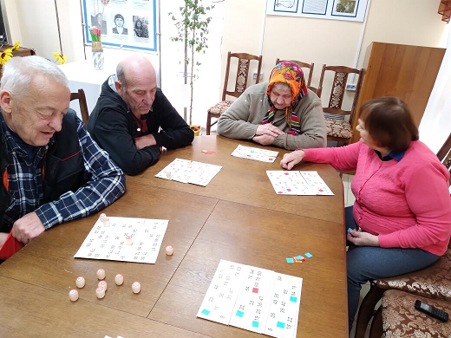
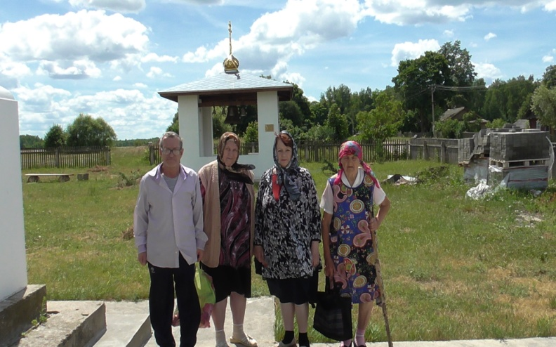
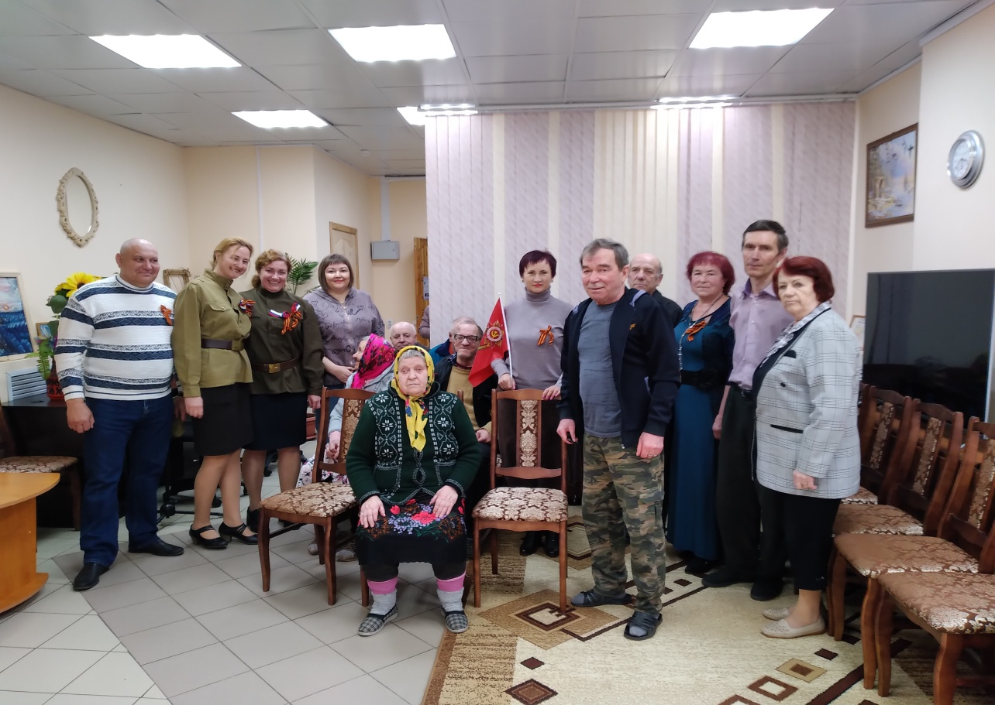
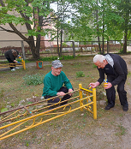
Год за годом, день за днём Все мы к этому придем. Ведь любой когда-нибудь Пожилым встречает путь.

Slide 6
В День пожилых примите поздравленье. Желаем вам спокойствия, добра, Любви родных, здоровья, настроенья, Пусть будет жизнь на праздники щедра! Пусть внуки радуют и дети помогают, Пусть будет жизнь уютна и чиста, Ведь возраст — не помеха, точно знаю, В душе пусть будет вечная весна!

Slide 7
Поздравление от сотрудников Центра

Slide 8
Поздравление от сотрудников Центра

Slide 9
Поздравление от учащихся МБОУ «Ершичской средней школы»

Slide 10
Поздравление от Куцепаловой Марии

Slide 11
Поздравление от учащихся МБОУ «Ершичской средней школы»

Slide 12
Спасибо за внимание!

